Slide 1
敏捷开发介绍

Slide 2
敏捷开发介绍
什么是敏捷开发？
敏捷开发(Agile Development)是一种以人为核心、迭代、循序渐进的开发方法。
怎么理解呢？首先，我们要理解它不是一门技术，它是一种开发方法，也就是一种软件开发的流程，它会指导我们用规定的环节去一步一步完成项目的开发；而这种开发方式的主要驱动核心是人；它采用的是迭代式开发；
为什么说是以人为核心？
我们大部分人都学过瀑布开发模型，它是以文档为驱动的，为什么呢？因为在瀑布的整个开发过程中，要写大量的文档，把需求文档写出来后，开发人员都是根据文档进行开发的，一切以文档为依据；而敏捷开发它只写有必要的文档，或尽量少写文档，敏捷开发注重的是人与人之间，面对面的交流，所以它强调以人为核心。
什么是迭代？
迭代是指把一个复杂且开发周期很长的开发任务，分解为很多小周期可完成的任务，这样的一个周期就是一次迭代的过程；同时每一次迭代都可以生产或开发出一个可以交付的软件产品。
关于Scrum和XP
前面说了敏捷它是一种指导思想或开发方式，但是它没有明确告诉我们到底采用什么样的流程进行开发，而Scrum和XP就是敏捷开发的具体方式了，你可以采用Scrum方式也可以采用XP方式；Scrum和XP的区别是，Scrum偏重于过程，XP则偏重于实践，但是实际中，两者是结合一起应用的，这里我主要讲Scrum。
什么是Scrum？
Scrum的英文意思是橄榄球运动的一个专业术语，表示“争球”的动作；把一个开发流程的名字取名为Scrum，我想你一定能想象出你的开发团队在开发一个项目时，大家像打橄榄球一样迅速、富有战斗激情、人人你争我抢地完成它，你一定会感到非常兴奋的。
而Scrum就是这样的一个开发流程，运用该流程，你就能看到你团队高效的工作。

Slide 3
Contents
01
02
03
04
三个角色
三个工件
4个活动
5个价值观
产品负责人（Product Owner）
团队负责人（Scrum Master）
项目执行人员（Scrum Team）
软件产品的功能列表（Product Backlog）
开发任务列表（Sprint Backlog）
燃尽图（Tracking/Increment）
迭代计划（Sprint Planning）
站立会议（Daily Scrum）
演示会议（Sprint Review）
回顾会议（Sprint Retrospective）
承诺（Promise）
专注（Absorbed）
开放（Open）
尊重（Respect）
勇气（Courage）

Slide 4
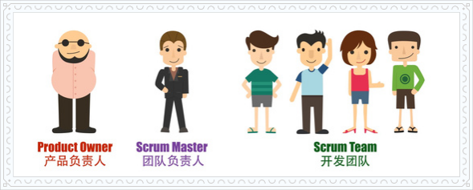
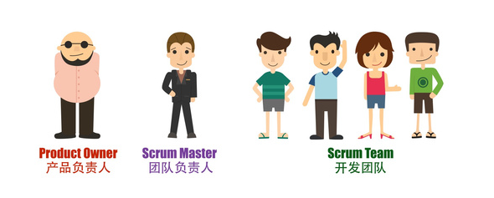
在scrum里面，有3种角色，分别是product owner（产品负责人）scrum master（团队负责人）scrum team （开发团队）
产品负责人（Product owner）
需求方，提出需求，能对功能流程，业务流程拍板的人。
团队负责人（Scrum master）
负责解决团队问题，领导项目。
三个角色
项目执行人员（Scrum team）
开发项目一般包括，前端后端开发，UI等。

Slide 5
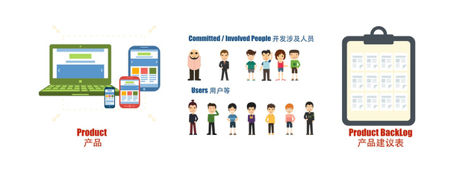
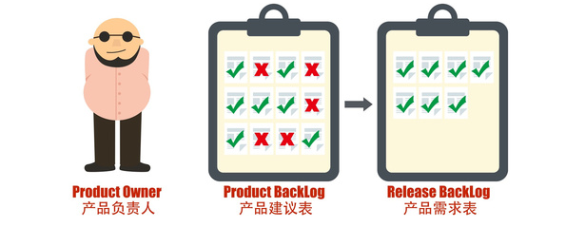
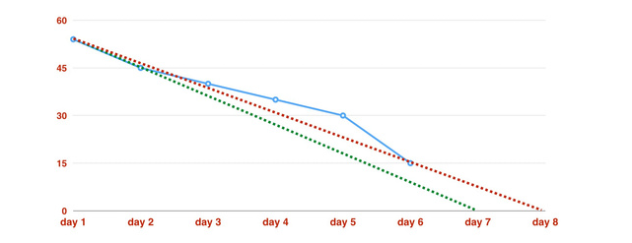
三个工件
软件产品的功能列表
头脑风暴，如果product owner 对产品需求非常清楚，就可以省略这个步骤，开发一个原则“先紧后松”， 必须先把需求了解清楚，这里product owner可以召集技术团队/用户群体对其需求进行公开征求意见，最后输出一个产品建议表。
开发任务列表
product owner 对产品建议表进行筛选，做减法提炼最核心的需求。在确定了需求后，这个时候由scrum master 进行输出prd (product requirement document) , 这里就和传统的瀑布流一样了，该有的文档都必须有了，必须由scrum master 和product owner 确定好需求，包括业务逻辑，功能流程等。
前面基本是最耗时间的，product owner和开发团队一来一回好多次。
燃尽图
时间燃尽表是scrum的精华，通过该表格可以可视化任务的时间进度，每天按照任务完成度更新剩余时间，或者增加时间（例如发现一个技术难点，团队成员请假等要增加开发时间）

Slide 6
四个活动
迭代计划（Sprint Planning）
站立会议（Daily Scrum）
这个过程有点需求分析的作用，实际上也是一种承诺Commitment。这个会议又由2个阶段组成，第一阶段称为Selection，第二阶段称为Planning。
第一阶段由PO、TEAM参加，SM可选。对于1周的sprint，这个阶段不超过1小时。
在这一步是根据PBI的优先级拿到Sprint backlog中，对于较大的粒度，还要分解。
第二阶段由TEAM参加，PO和SM可选，但PO要随叫随到。对于1周的sprint，这个阶段不超过1小时。
要在每天相同的时间、相同的地点举行，少于15分钟。
1）你今天做了什么？
2）明天打算做什么？
3）有没遇到什么困难？
通过这三个问题，团队进行广播式的沟通，跟踪项目的进度，分享一些知识，更重要的是给团队做出一种承诺Commitment。
演示会议（Sprint Review）
回顾会议（Sprint Retrospective）
当一个Story（故事）完成，也就是Sprint Backlog被完成，也就表示一次Sprint完成，这时，我们要进行 Srpint Review Meeting（演示会议），也称为评审会议，产品负责人和客户都要参加（最好本公司老板也参加），每一个Scrum Team的成员都要向他们演示自己完成的软件产品（这个会议非常重要，一定不能取消）
Sprint Retrospective Meeting（回顾会议），也称为总结会议，以轮流发言方式进行，每个人都要发言，总结并讨论改进的地方，放入下一轮Sprint的产品需求中；
86%

Slide 7
五个价值观
承诺
愿意对目标做出承诺
01
专注
02
把你的心思和能力都用到你承诺的工作上去
勇气
05
有勇气做出承诺，履行承诺，接受别人的尊重
03
开放
04
Scrum 把项目中的一切开放给每个人看
尊重
每个人都有他独特的背景和经验

Slide 8
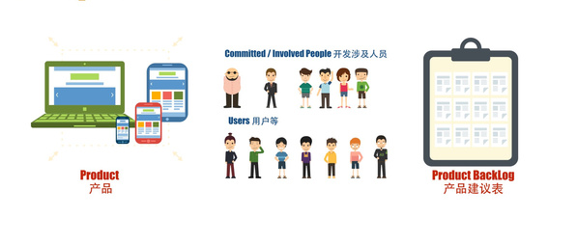
如何进行Scrum开发？
Scrum步骤一
头脑风暴，如果product owner 对产品需求非常清楚，就可以省略这个步骤，开发一个原则“先紧后松”， 必须先把需求了解清楚，这里product owner可以召集技术团队/用户群体对其需求进行公开征求意见，最后输出一个产品建议表。

Slide 9
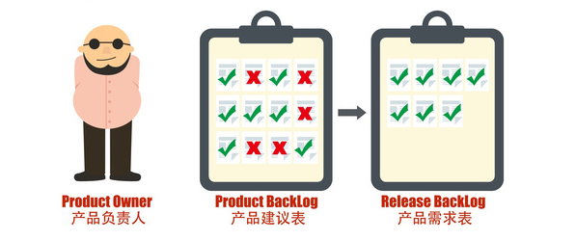
如何进行Scrum开发？
Scrum步骤二
product owner 对产品建议表进行筛选，做减法提炼最核心的需求。在确定了需求后，这个时候由scrum master 进行输出prd (product requirement document) , 这里就和传统的瀑布流一样了，该有的文档都必须有了，必须由scrum master 和product owner 确定好需求，包括业务逻辑，功能流程等。
前面基本是最耗时间的，product owner和开发团队一来一回好多次。

Slide 10
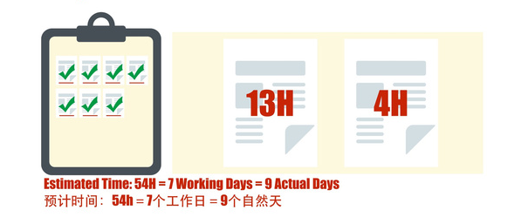
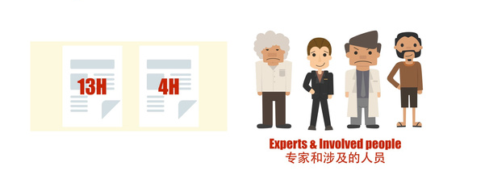
如何进行Scrum开发？
Scrum步骤三
神马原型，ui设计都不是在步骤二完成的，刚才只是开始，步骤三后面才是scrum的精华部分，把任务量化，包括，原型，logo设计，ui设计，前端开发等。
尽量把每个工作分解到最小任务量（wbs），最小任务量标准为工作小时不能超过16小时。准备估算总体项目时间吧！
把每个任务都贴在白板上面，白板上分三部分
（1）to do待完成
（2）in progress 进展中
（3）done 完成。
如何估算时间：
玩poker game（扑克游戏）这个方法估算出来的工作时间比较准，参与扑克游戏的最好有专家和开发涉及到的人员（杜绝阿猫阿狗，酱油男等参与）
扑克游戏玩法：
（1）每个人发一些便条纸， 针对具体任务，每个人根据经验写出时间（不公开写）
（2）同时展示该项目完成时间，肯定存在最大最小的工作时间，最大最小两个人请你们辩论吧，为什么要那么长时间完成，或者那么短时间完成，其他人可以提出疑问，在一定程度上达成认可。
（3）进行再次私下对该任务写时间，再公示，再辩论，这样下去，大家写出来的该任务的时间越来越接近了。
（4）最后达成一个共同认可的时间，这个就是该任务的工作时间！
注意事项，如果参与的人不懂该任务流程，参与投票就会影响准确率。

Slide 11
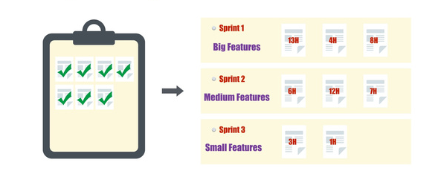
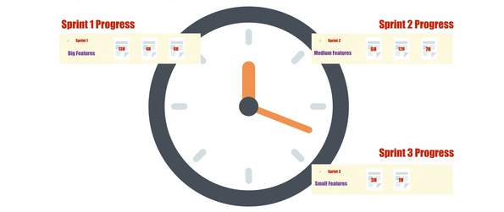
如何进行Scrum开发？
Scrum步骤四
好吧，经过大家纠结讨论了好久，终于把任务量化到具体多少时间完成了！
恭喜！接下来，把n个任务按照开发的重要度，组合成n个sprint( 冲刺），每次执行一个sprint.
每个sprint 都是独立的，一般先做主要功能，再到次要功能，再到小功能，最后的sprint 一般是修复bugs。

Slide 12
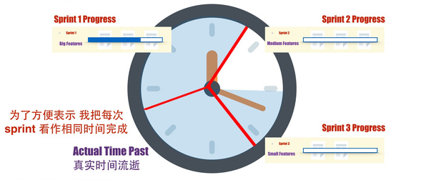
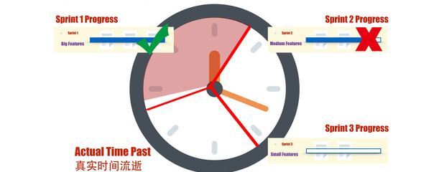
如何进行Scrum开发？
Scrum步骤四
因为任务都被量化了，每天工作了多少小时，完成了多少任务量，通过每天例会scrum master非常清楚，并且在time burn down chart （时间燃尽表）进行表示。我们就可以直观看到任务的进度了，而且是具体到多少小时！
在burn down chart 里面，不管任务是否按时完成都必须记录。

Slide 13
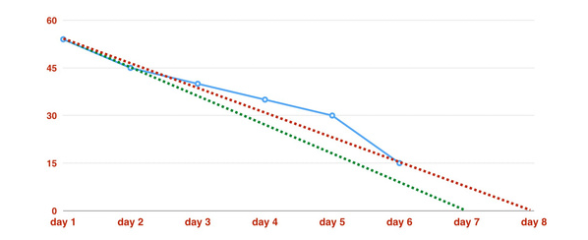
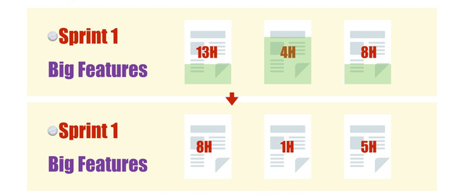
如何进行Scrum开发？
Scrum步骤四
时间燃尽表是scrum的精华，通过该表格可以可视化任务的时间进度，大家可以看下图，day1 是整个任务的总共时间，每天按照任务完成度更新剩余时间，或者增加时间（例如发现一个技术难点，团队成员请假等要增加开发时间）
在白板上面当前sprint 每天肯定都是在变的，scrum master 赶快把每天更新工作量吧！更新后算出剩余时间，就画在burn down chart上。

Slide 14
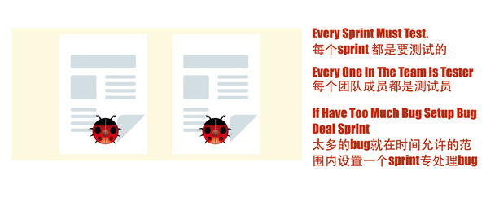
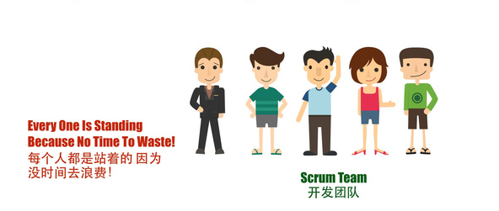
如何进行Scrum开发？
Scrum步骤四
关于bugs... ...
每个sprint 都必须测试，尽量大家一起测试吧，如果太多bug就开一个sprint来修复bugs.
每天要做的是，要开standing meeting ，因为大家的时间都是非常紧张的，一般是站着开的，一般10分钟左右.

Slide 15
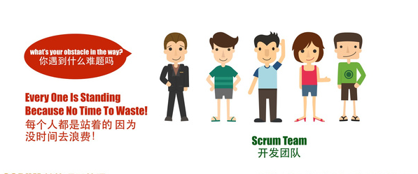
如何进行Scrum开发？
Scrum步骤四
会议就问开发团队每个人三个问题:
（1）你今天做了什么
（2）明天打算做什么
（3）有没遇到什么困难？
scrum master 要解决开发团队的困难，让项目快速进展下去。
每周一次周会，product owner最好在场。 每个月一次月会，product owner最好在场，指出产品开发是否在product owner期待范围内。
好吧， 如此重复下去，直到开发完成！

Slide 16
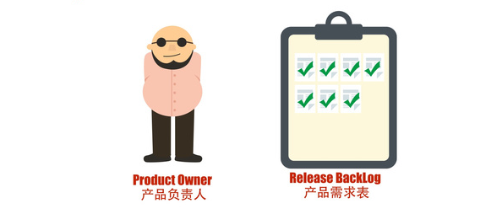
如何进行Scrum开发？
Scrum步骤五
评估
product owner 和其团队/用户会对产品进行评估，可能还会有各种揪心的事，但是product owner是给钱的主，他要改还是要改的，建立一个bugs sprint吧，把产品做到product owner最想要为止！
Scrum也有缺点一直被人诟病，就是对团队要求高，团队成员相互信任度高，团队的人有能力，而且不会相互推搪责任，归根到底对应新团队使用该方法开始是各种问题的！请多多磨合吧！

